Slide 1
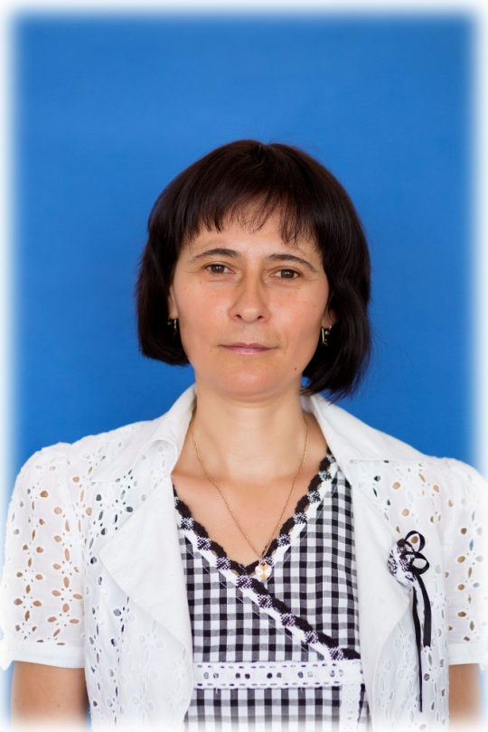
Я –
КЛАССНЫЙ РУКОВОДИТЕЛЬ
.

Slide 2

Ершова
Екатерина Викторовна
учитель начальных классов
МБОУ
«Кольчугинская школа №1»

Slide 3

Давайте знакомиться
Образование : высшее
Педагогический стаж работы: 22 г
Стаж кл.руководителя : 22г
Категория : специалист высшей категории

Slide 4
Проблема, над которой работает классный руководитель
«Воспитание активного, самостоятельного гражданина способного к саморазвитию и самореализации»

Slide 5
Для того , чтобы наслаждаться сокровищами природы человек должен быть здоровым,
сильным,
умным.
И.П.Павлов

Slide 6
Формирование ценности здоровья и здорового образа жизни через:
воспитание культуры поведения;
учебно- воспитательную работу;
работу с родителями;
лечебно-профилактические мероприятия;
оздоровительные мероприятия.

Slide 7
Планируемые результаты формирования культуры и безопасного образа жизни:
Рациональная организация учебной и внеурочной деятельности.
Эффективная организация физкультурно-оздоровительной работы.
Формирование культуры здоровья.
Использование экскурсионной и исследовательской деятельности.
Просветительская работа.

Slide 8
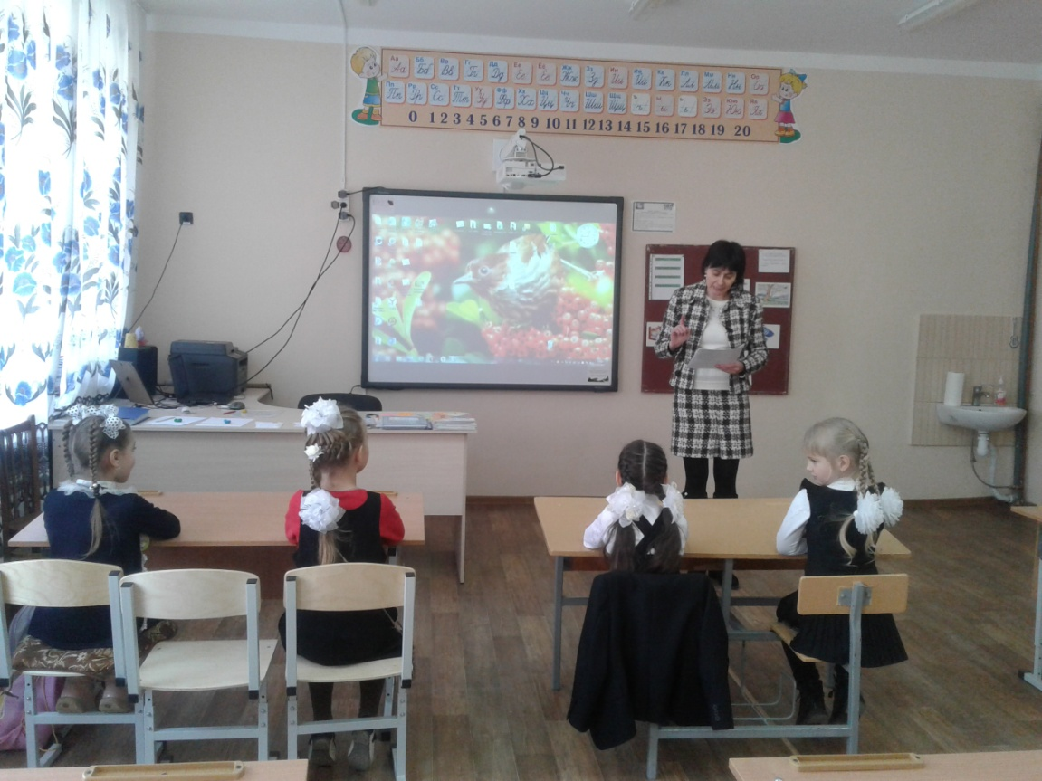
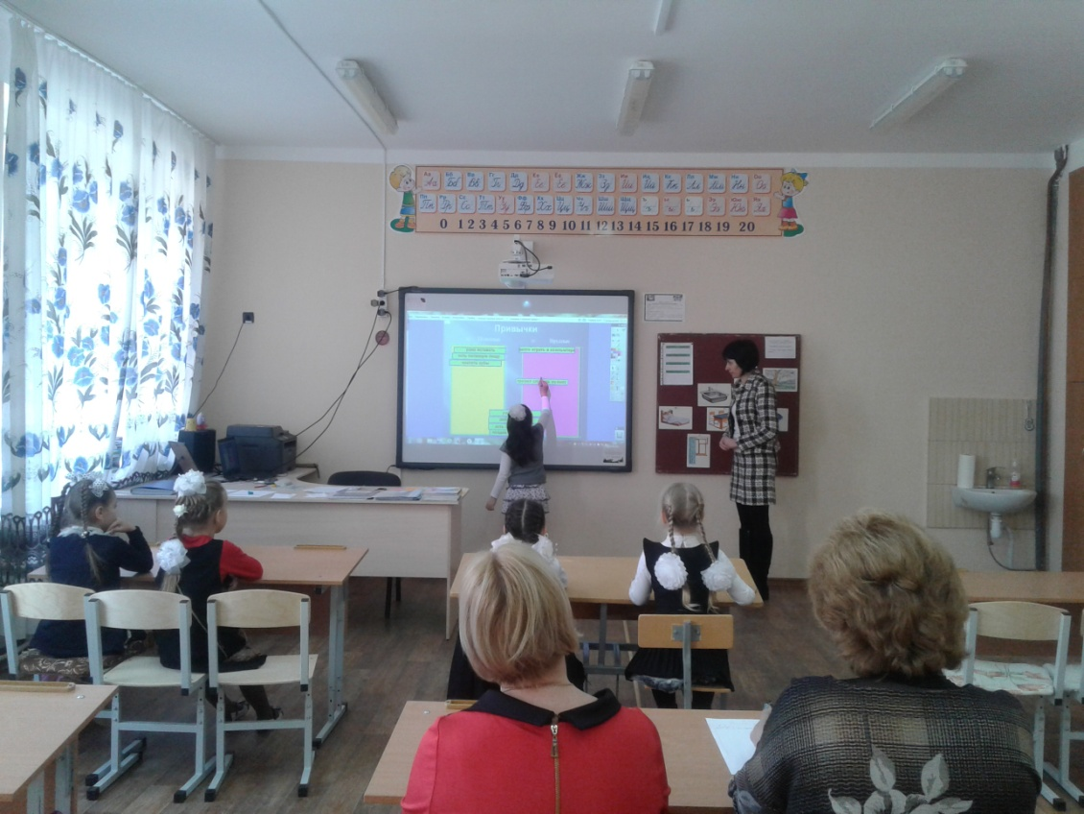
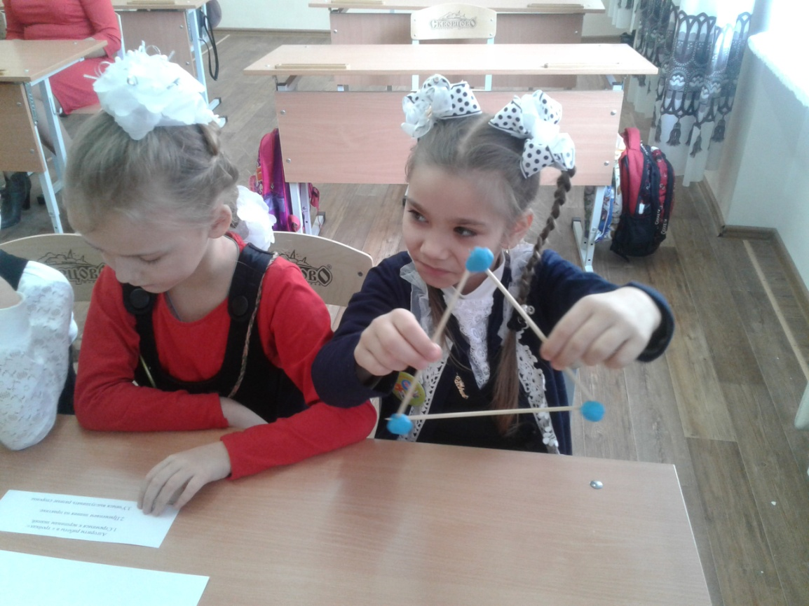
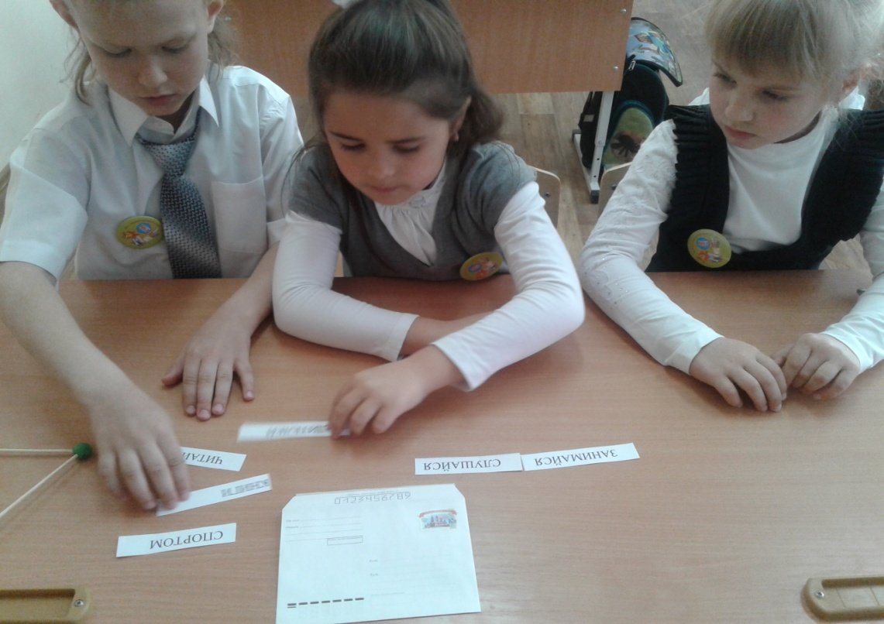
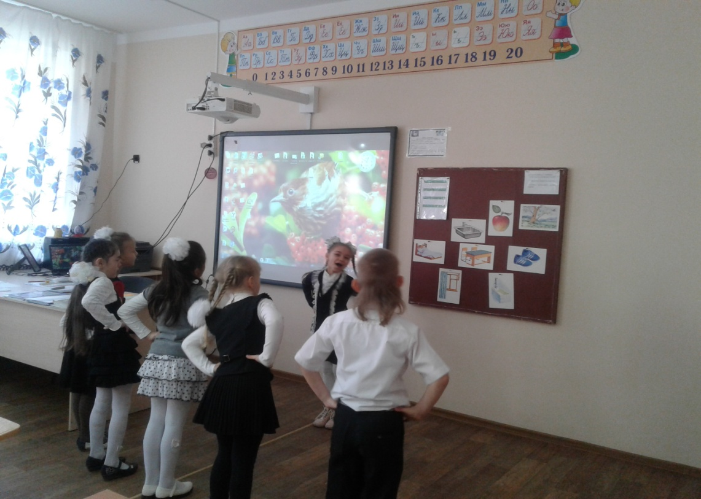
Внеурочная деятельность

Slide 9
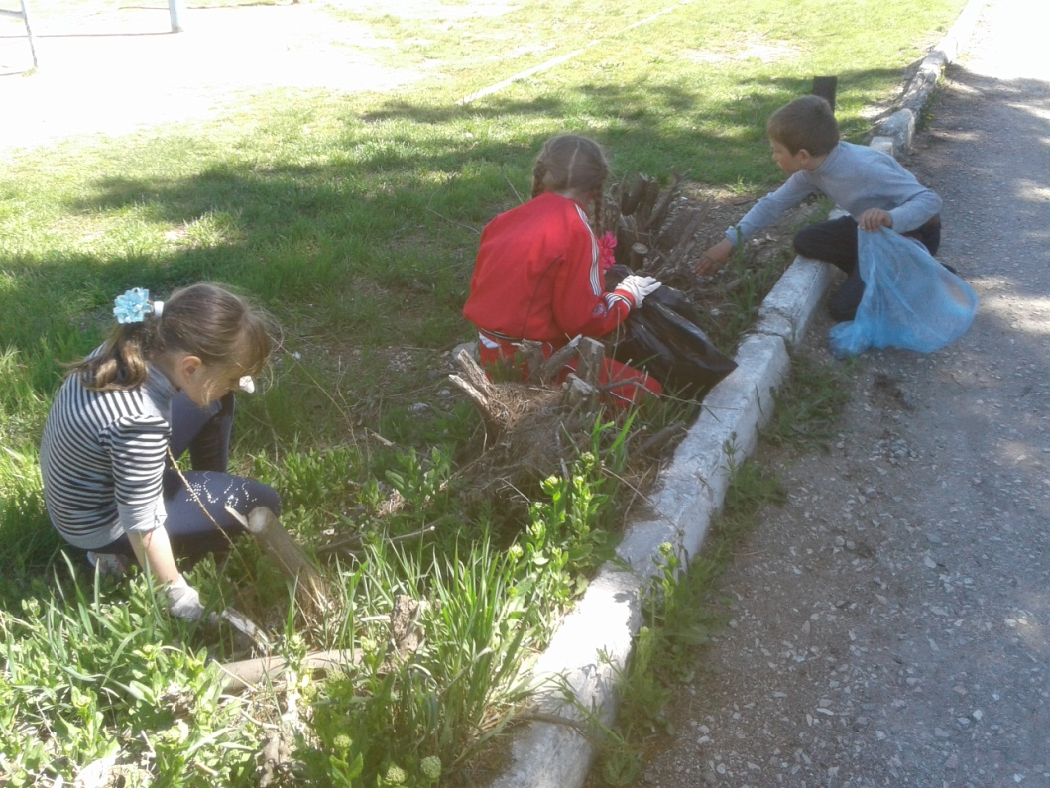
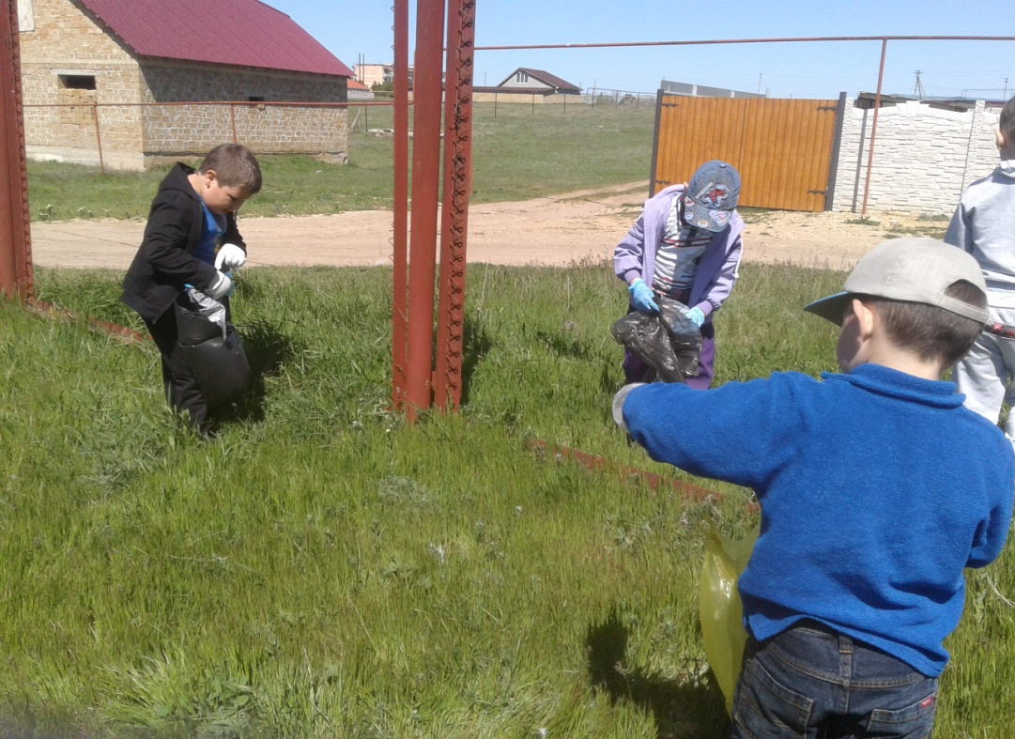
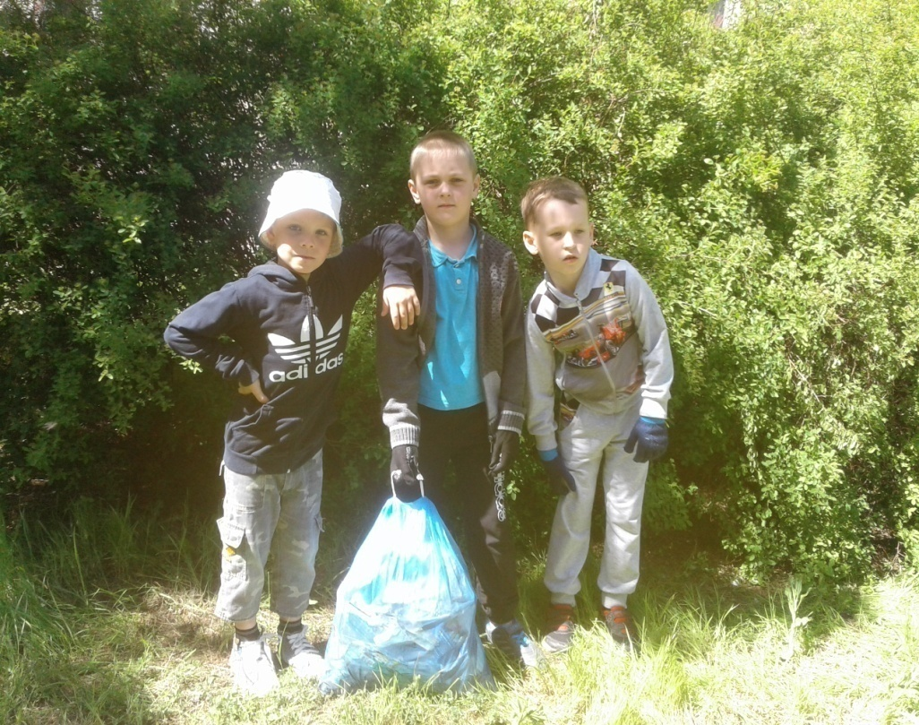
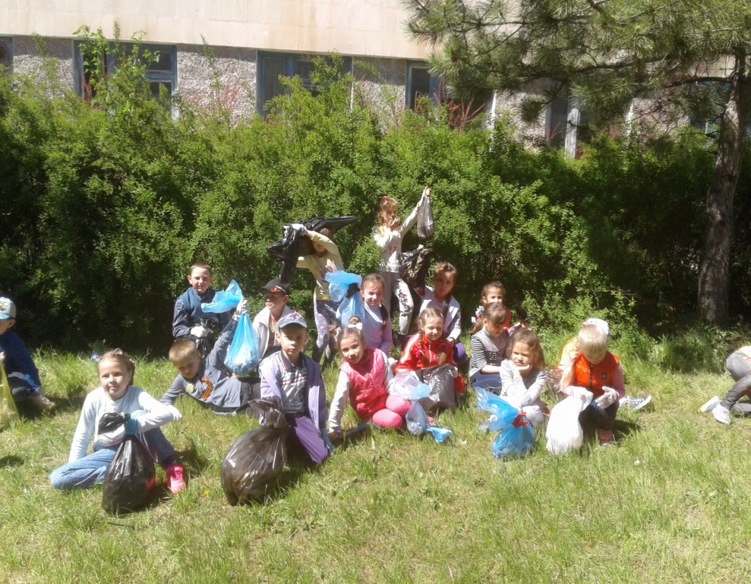
Экологический субботник

Slide 10
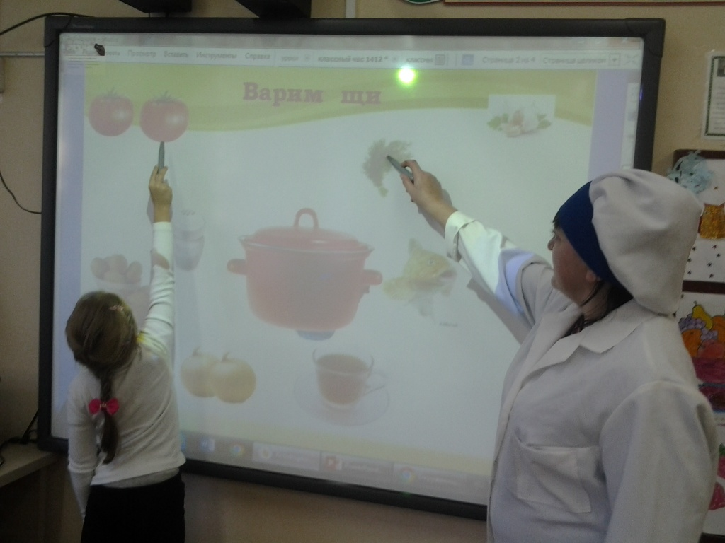
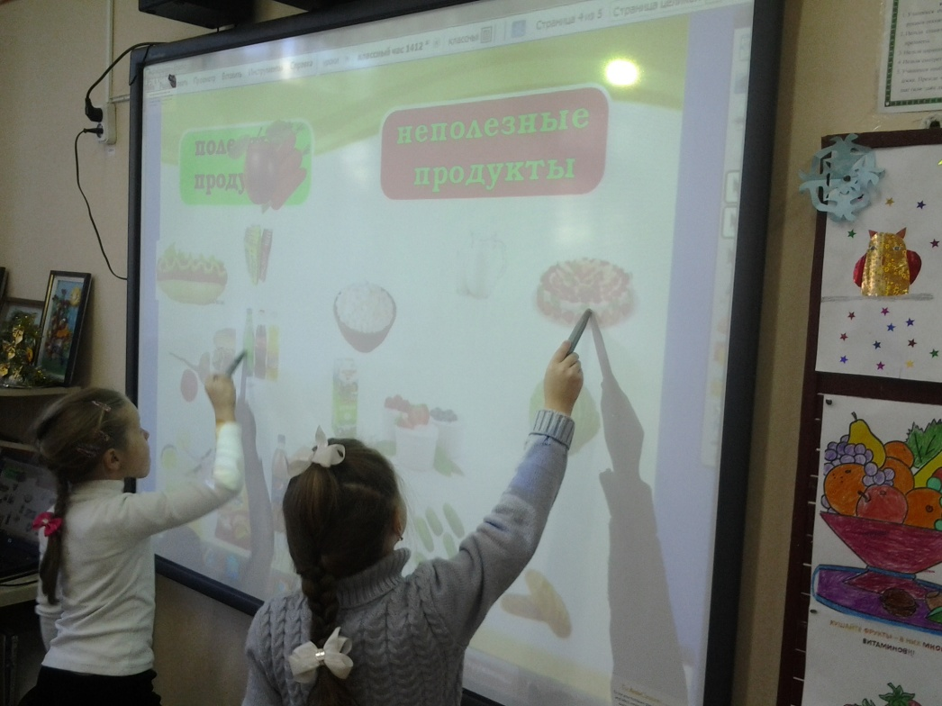
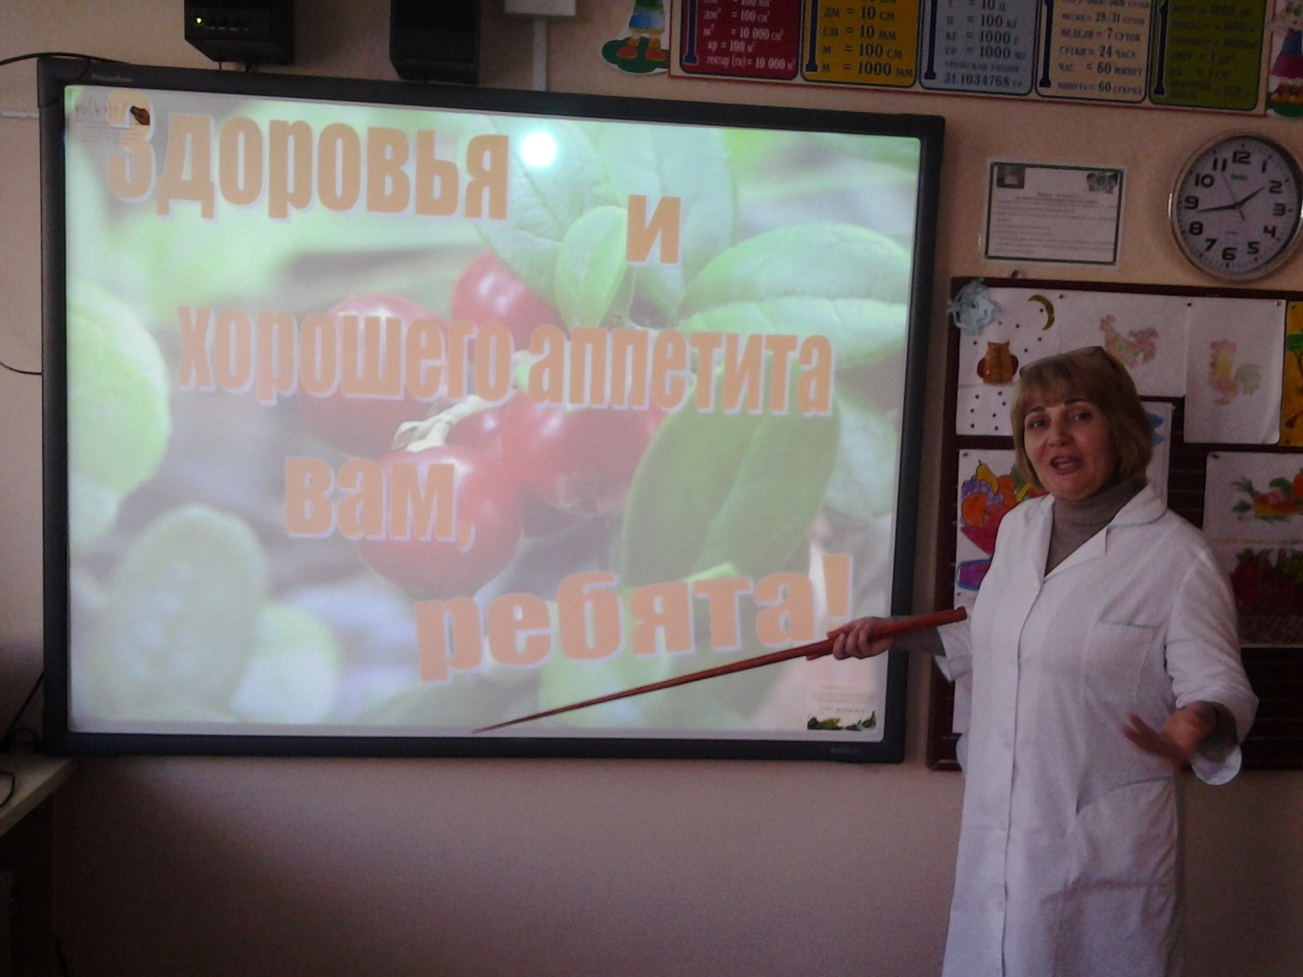
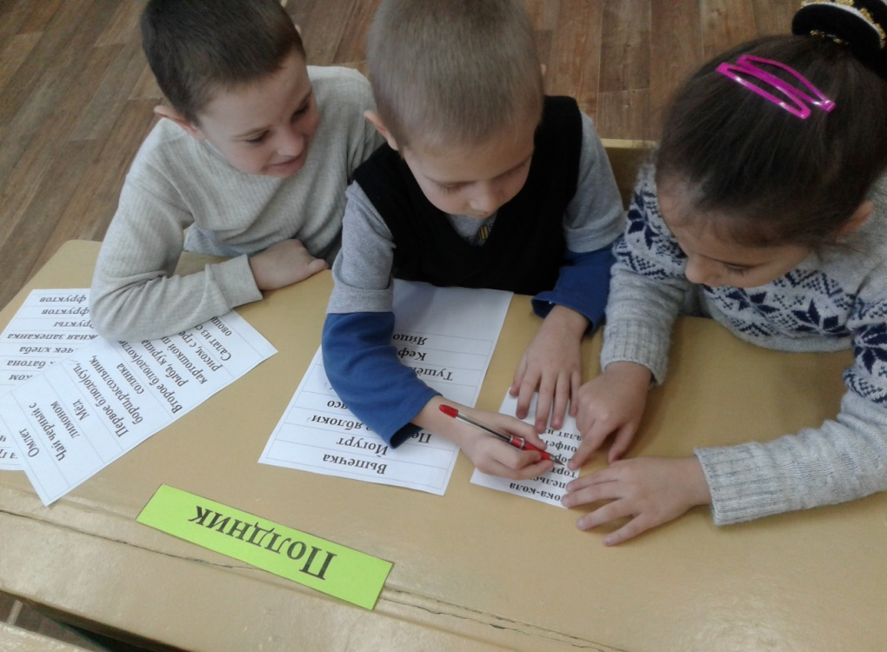
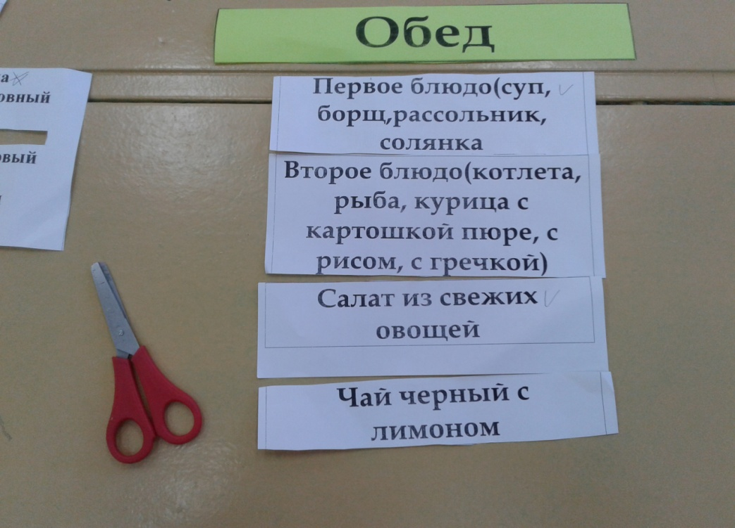
Встреча с медработником

Slide 11
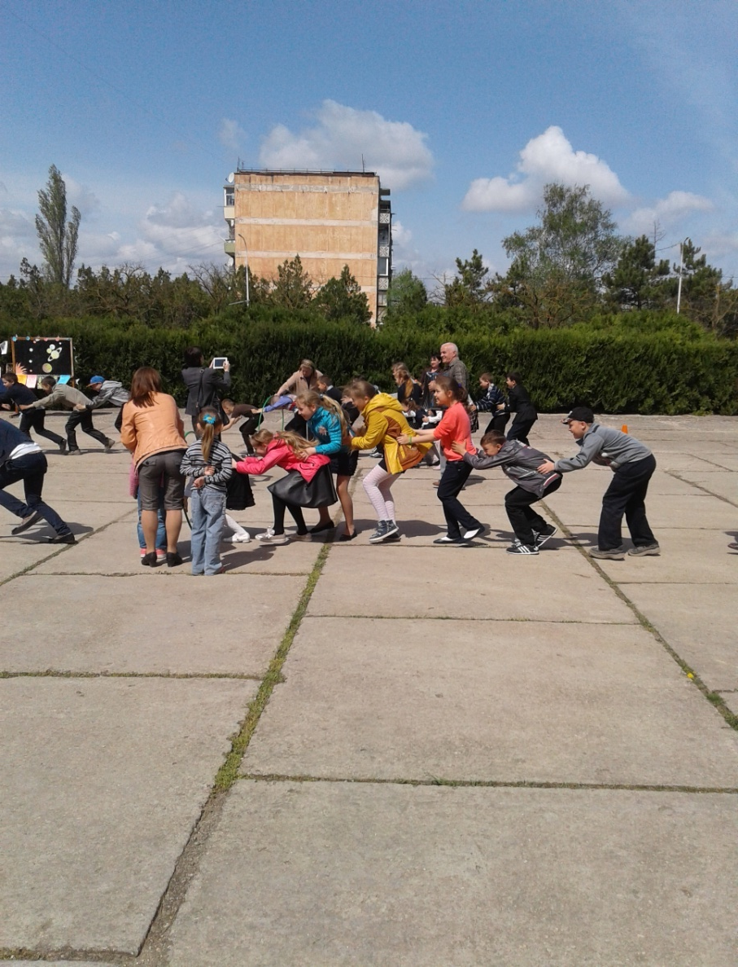
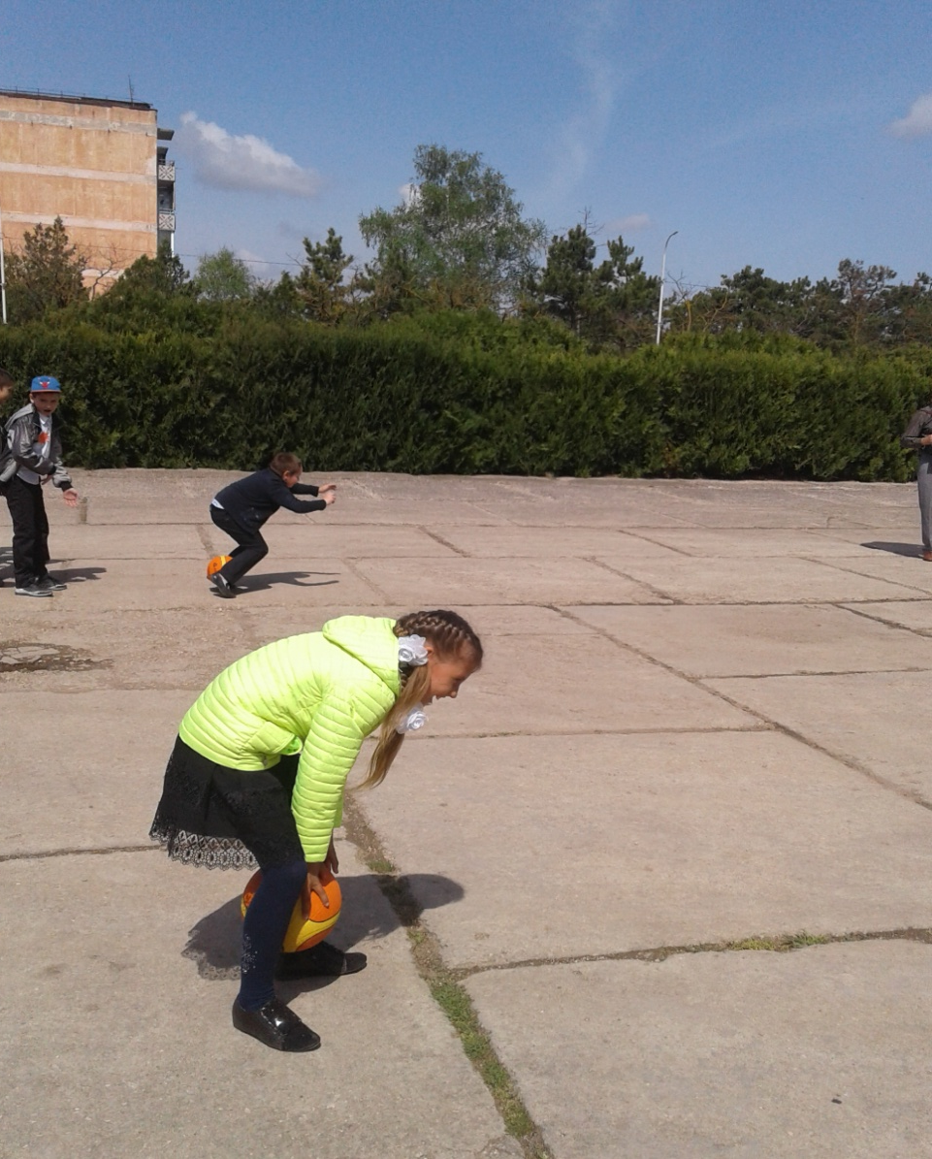
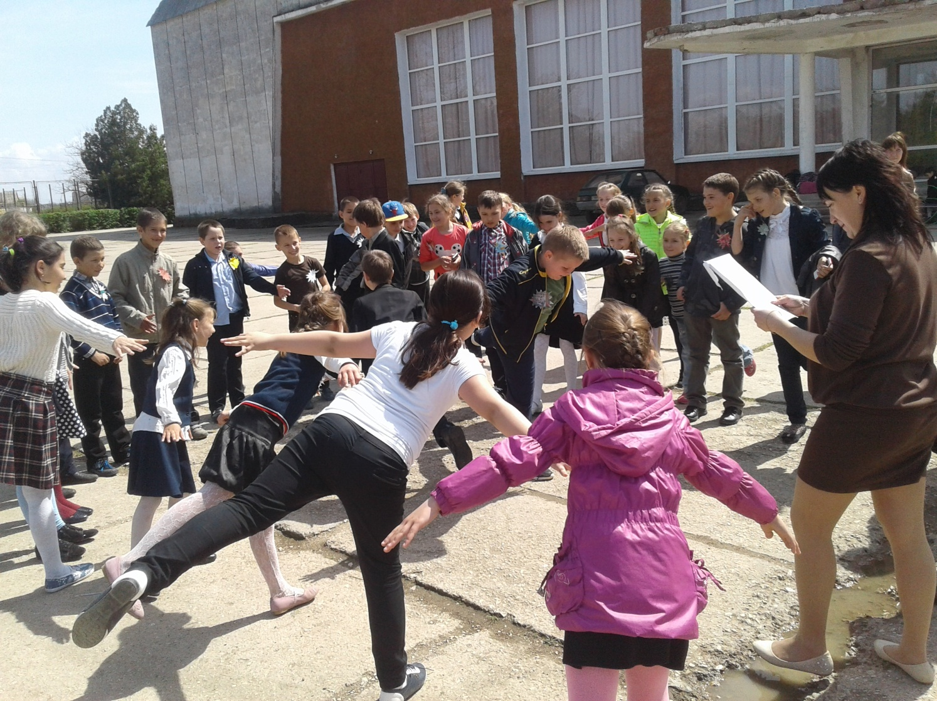
Спортивные соревнования

Slide 12
График показателей успешности применения здоровьесберегающих технологий

Slide 14
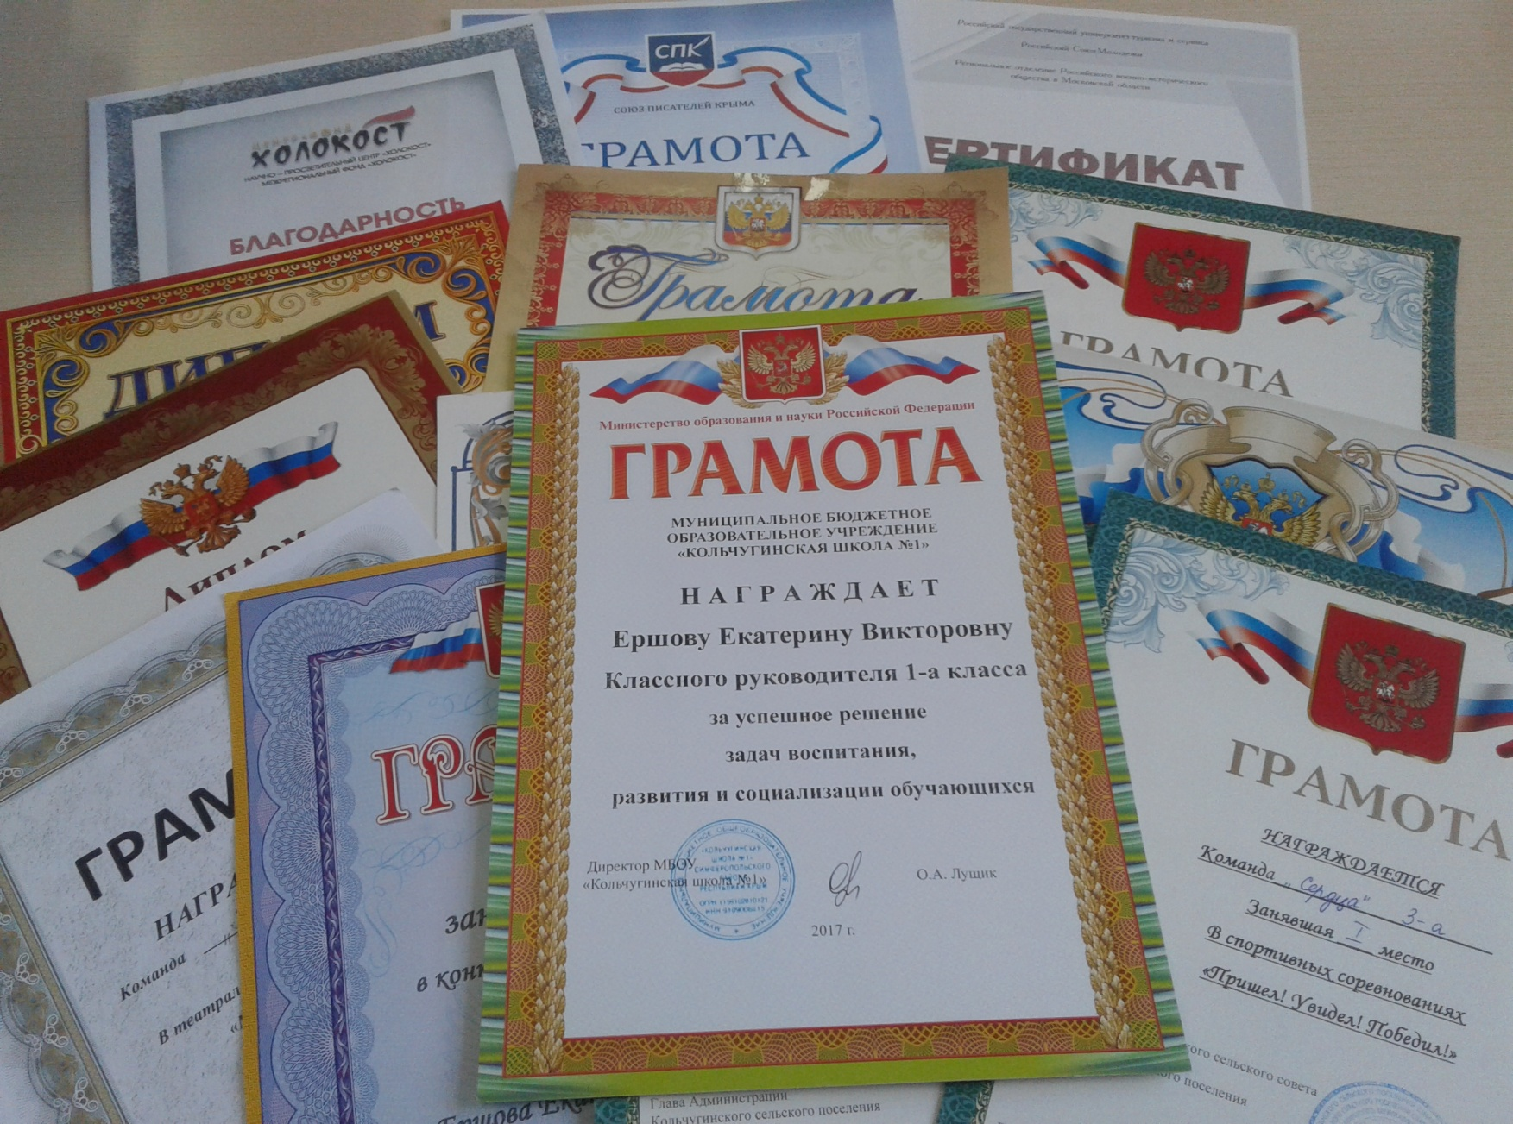
НАШИ ДОСТИЖЕНИЯ

Slide 15
СПАСИБО ЗА ВНИМАНИЕ

